Slide 1

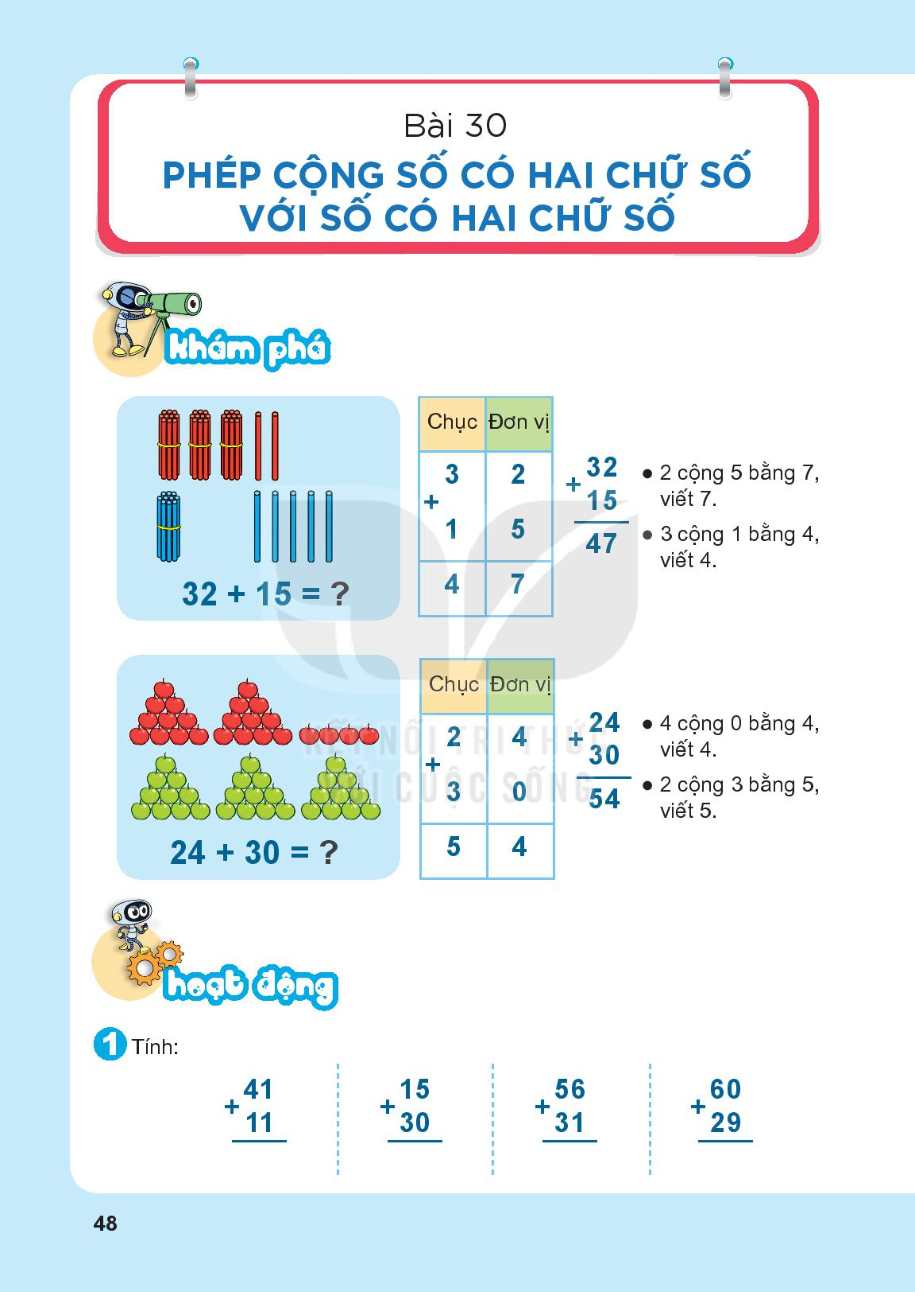
Tiết 2

Slide 2

Tiết 2

Slide 3

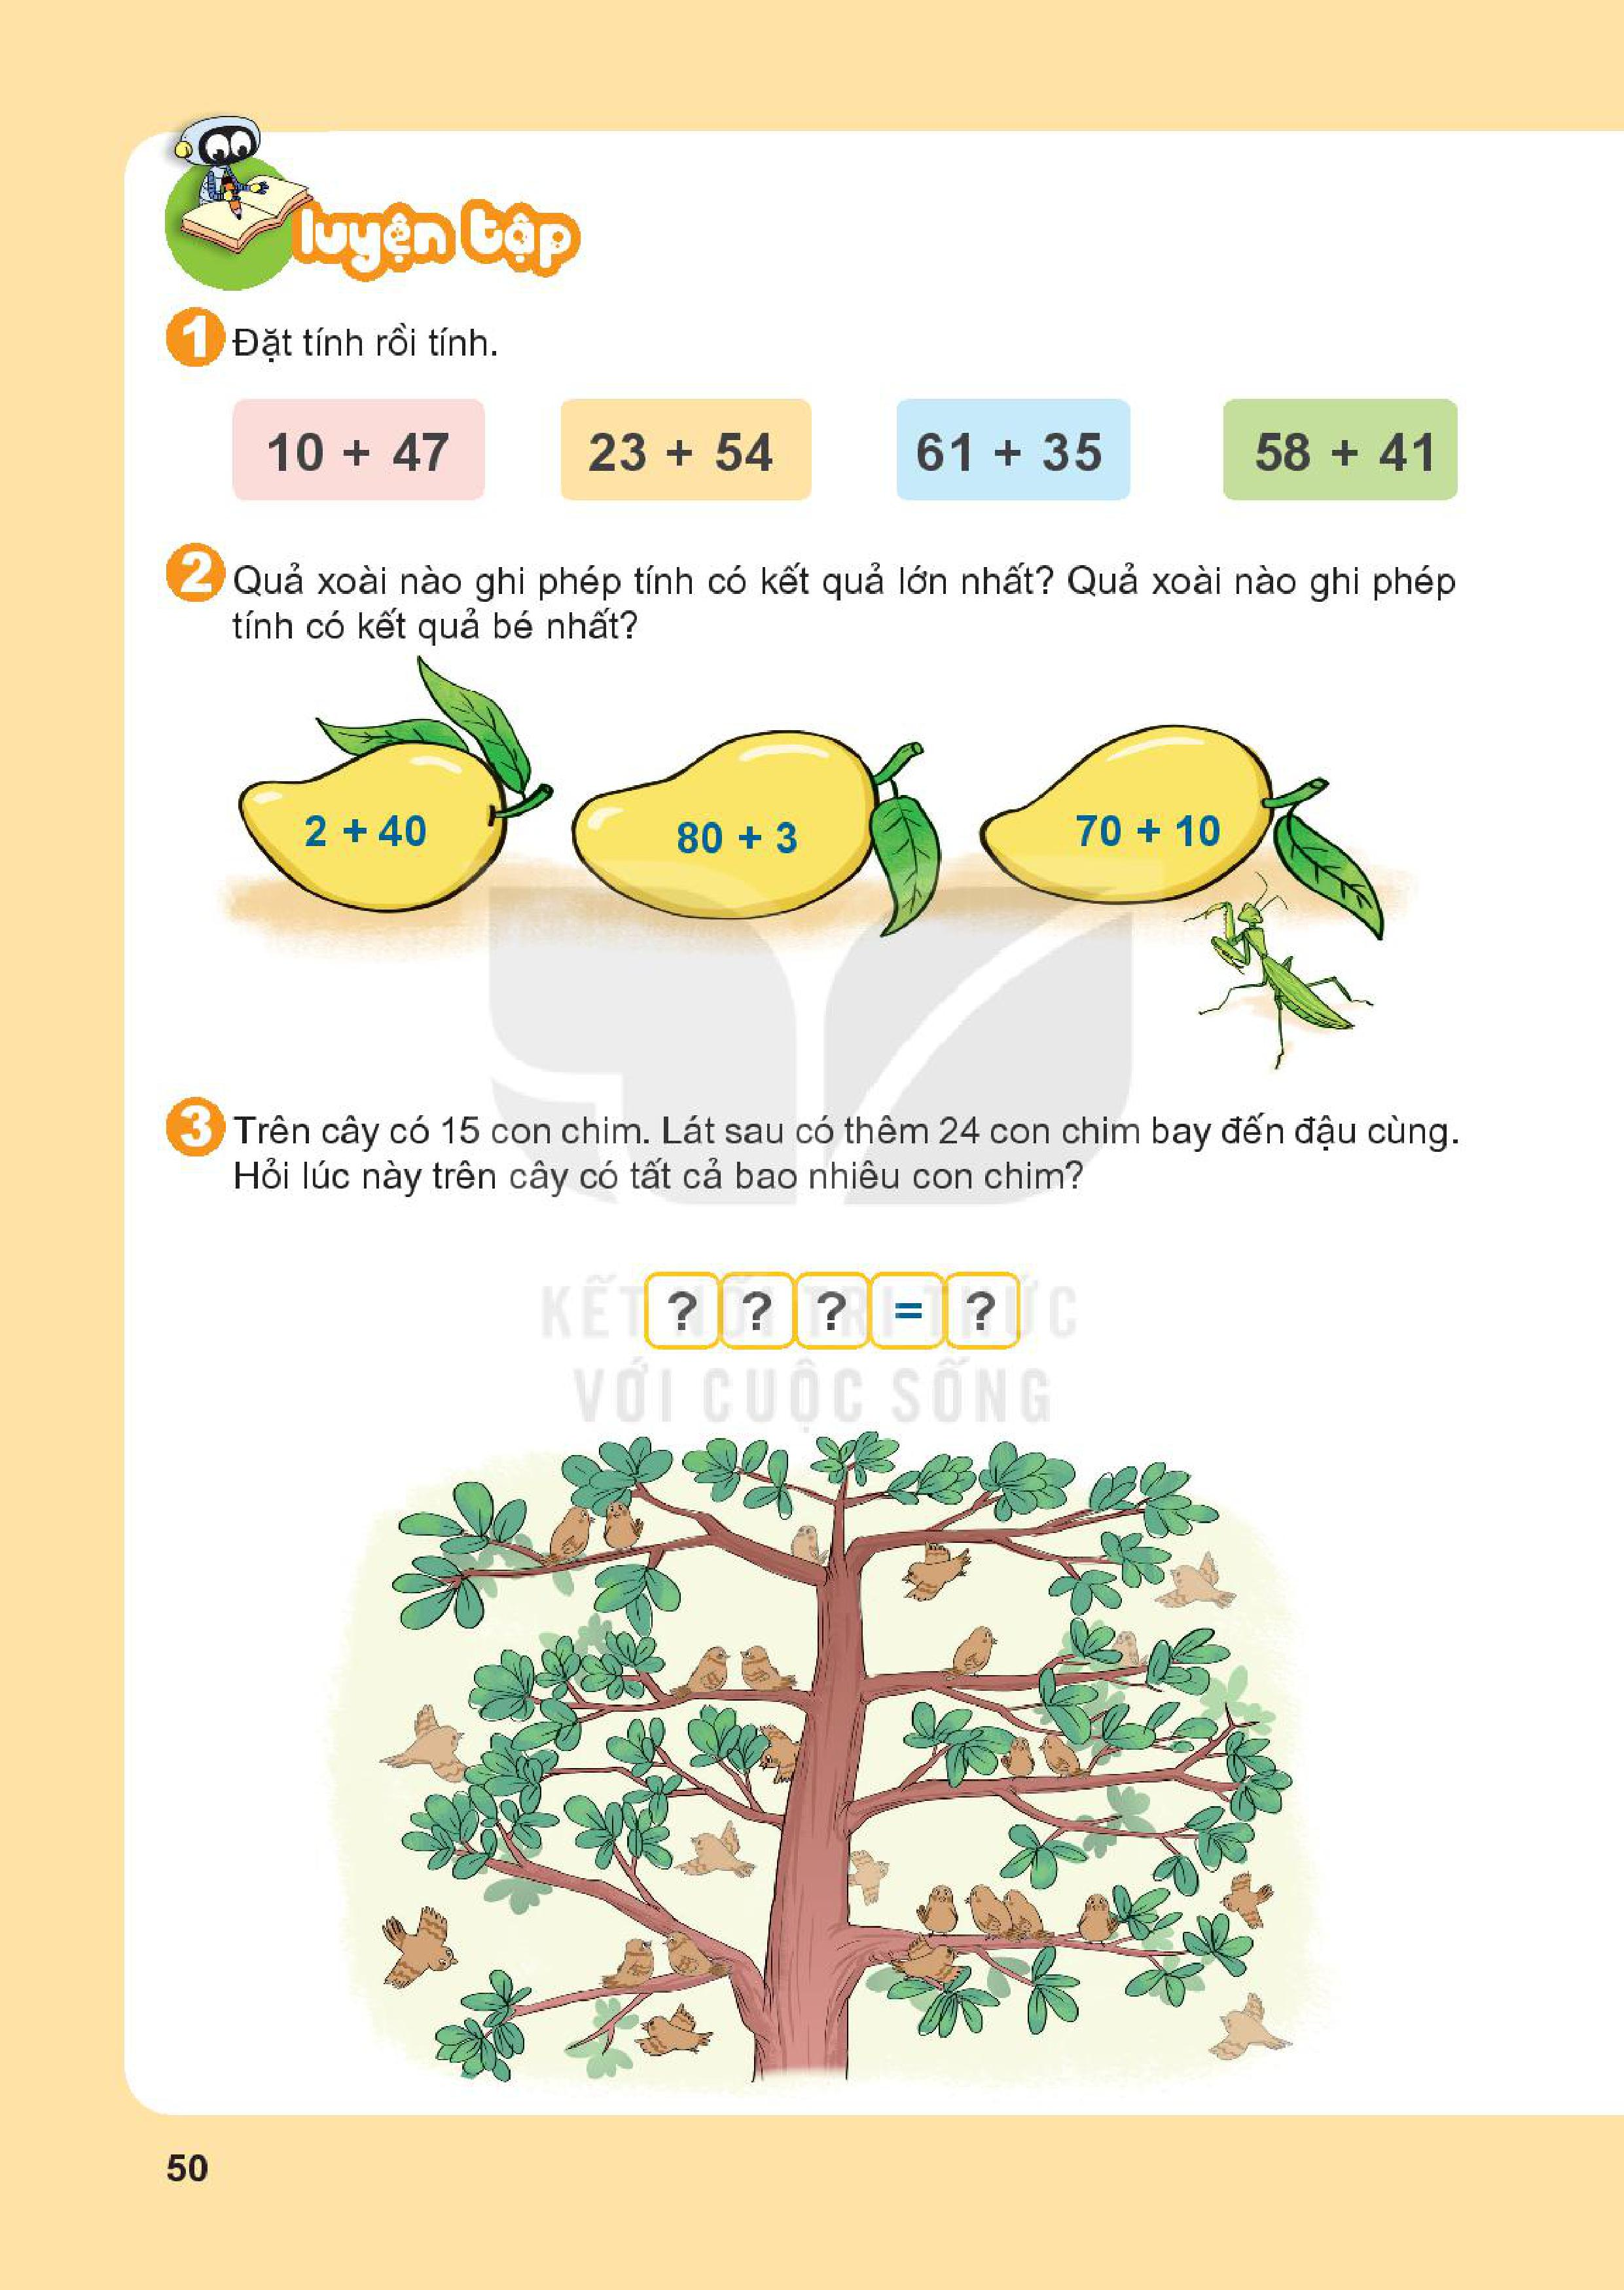
36 + 63
20 + 58

Slide 4

Thứ năm wgày 20 κáng 3 wăm 2025
TǨn
PǗ˛p cųg số có hai εữ số vƞ số có
có hai εữ số (tiết 2)
Bài 1:
1
0
2
3
6
1
5
8
3
6
2
0
:
+
+
+
+
+
+
5
4
1
6
3
5
8
4
4
3
7
5

Slide 5

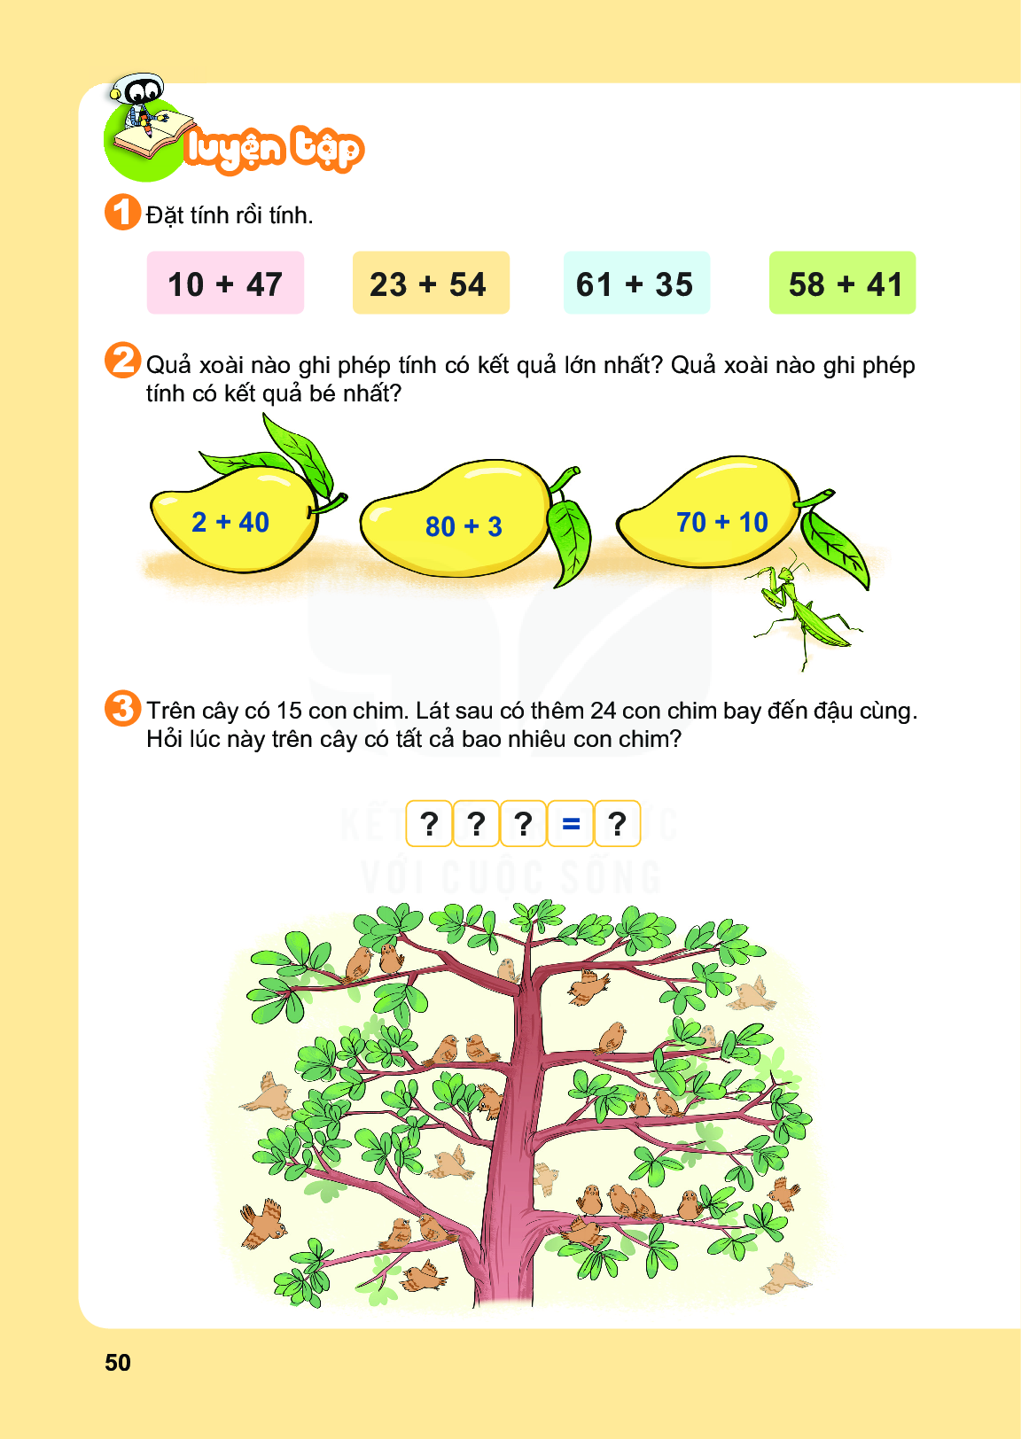
- Quả xoài nào ghi phép tính có kết quả lớn nhất?
80 + 3
- Quả xoài nào ghi phép tính có kết quả bé nhất?
2 + 40
42
83
80
Q123

Slide 6
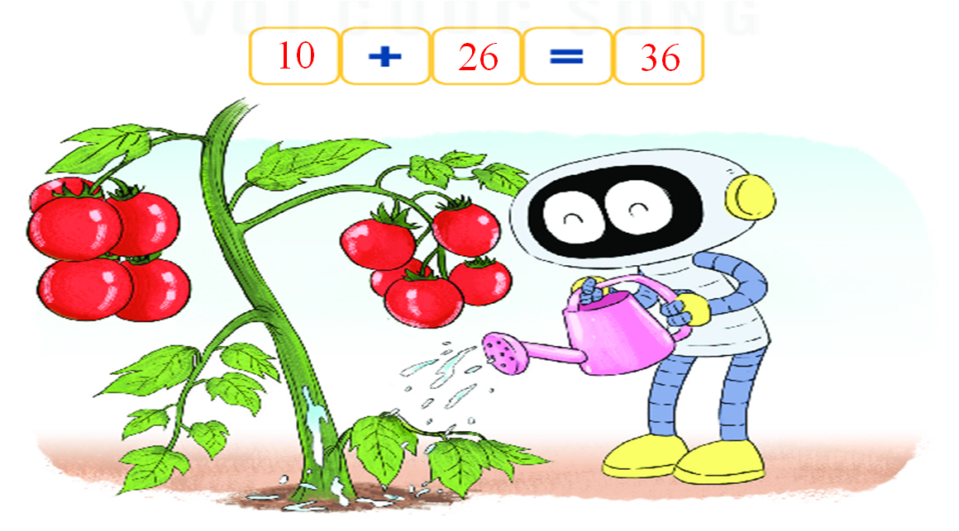
15
+
24
39

Slide 7
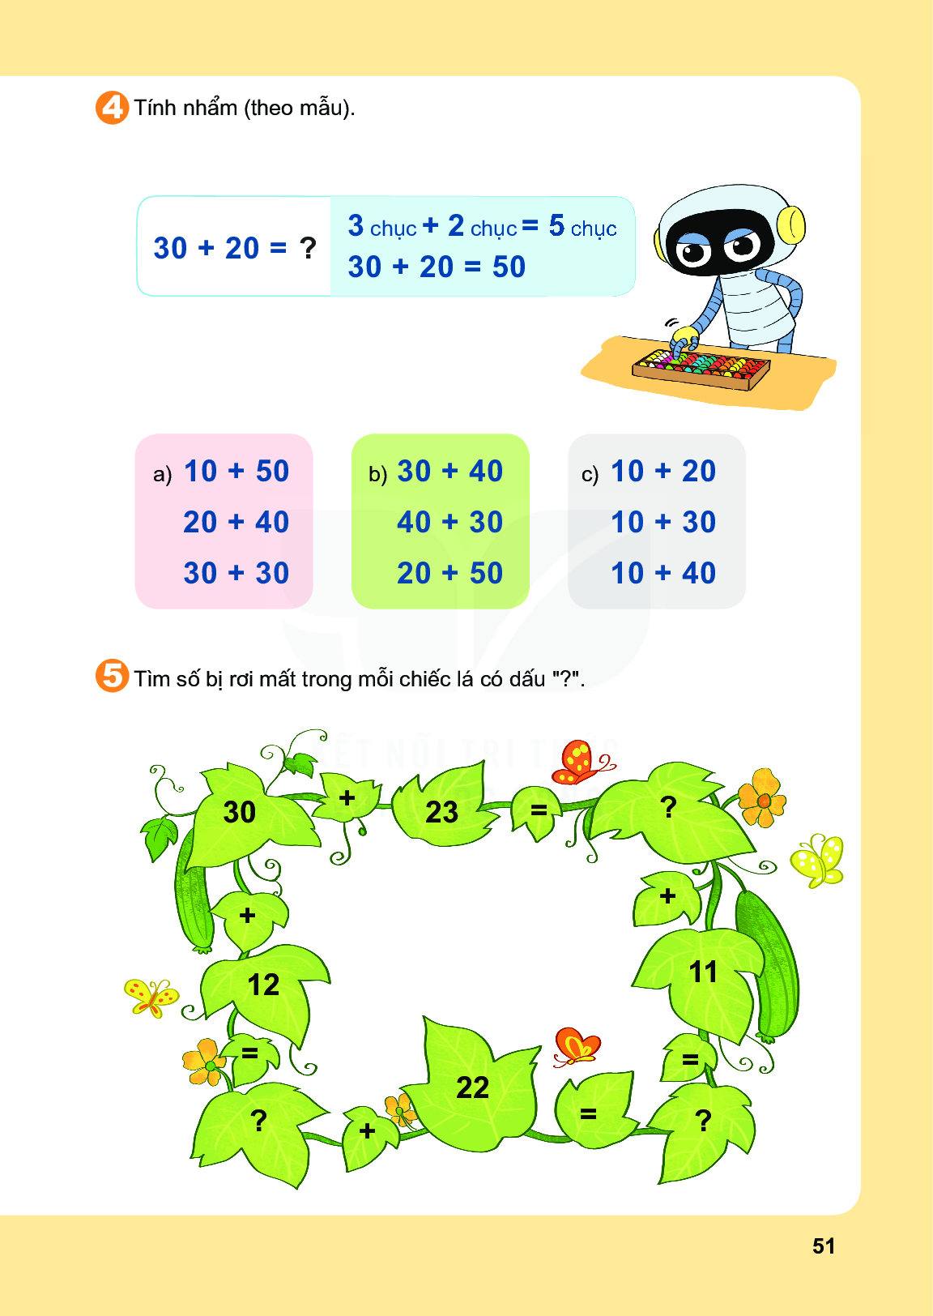
= 60
= 60
= 60
= 70
= 70
= 70
= 30
= 40
= 50

Slide 8
53
42
64

